Slide 1

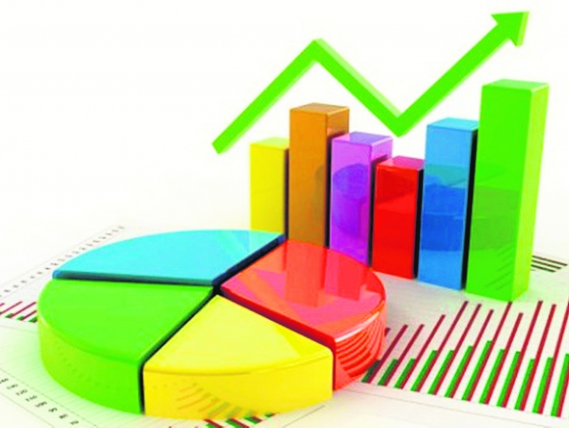

CLASE1: DISTRIBUCIÓN DE FRECUENCIAS
ESTADÍSTICA
8°
Institución Educativa
Ángela Restrepo Moreno
2020
Javier Ospina Moreno

Slide 2
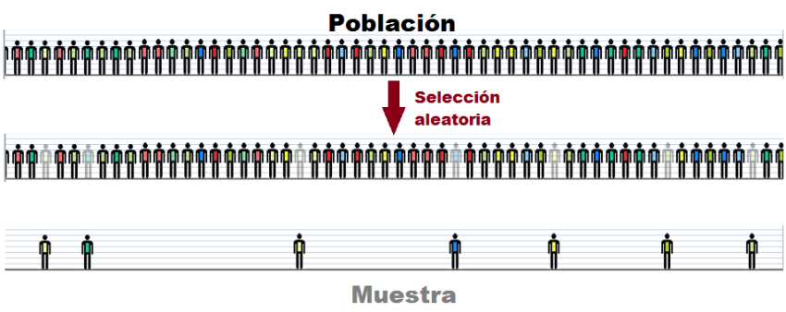
Distribución de Frecuencias Datos Continuos
Estadística clase 1 – 8°
2023
Conceptos Básicos
Estadística:
Rama de las matemáticas que se encarga de recopilar, organizar y analizar la información.
Conjunto de personas, animales o cosas, que tienen una característica en común.
o unidad estadística, considerada uno de los elementos que componen la población.
Es un subconjunto de la población, que cumple con una característica en común.
Cada uno de los valores obtenidos
Población:
Individuo:
Muestra :
Dato:

Slide 3
Distribución de Frecuencias Datos Continuos
Estadística clase 1
2020
Variable Cualitativa y Cuantitativa
Cualitativa:
Se refiere a características o cualidades que no pueden ser medidas con números.
Esta variable no admite orden. Ej: Estado Civil, Color.
Esta variable si admite orden. Ej: Notas de un examen, calificar un servicio.
Se expresa mediante un número se puede realizar operaciones con ellas.
Toma un número finito de valores. Ej: Edad, Número de Hermanos.
Toma un número infinito de valores. Ej: Tiempo que demora en recorrer, peso de un balón.
Nominal:
Ordinal:
Cuantitativa :
Discreta:
Continua:

Slide 4
Distribución de Frecuencias Datos Continuos
Estadística clase 1
2020
Ejercicio
Cualitativa:
Cuantitativa :
Nominal:
Ordinal:
Discreta:
Continua:
Deporte Favorito
Medallas ganadas en una competencia
Número de pantalones de mis amigos
Primer Apellido
Peso de los compañeros del salón
X
X
X
X
X

Slide 5
Distribución de Frecuencias Datos Continuos
Estadística clase 1
2020
Ejercicio
Se le pidió a un grupo de personas que marque la imagen de su bebida preferida. Con los resultados obtenidos, elabore:
Tabla de Distribución de Frecuencias
Grafico de Barras
Gráfica Circular

Slide 6
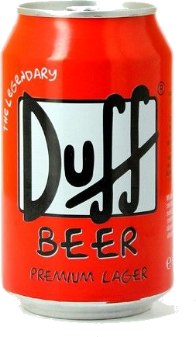
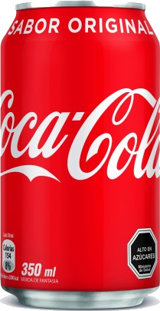
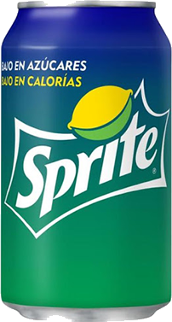
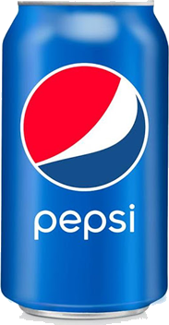
Distribución de Frecuencias Datos Continuos
Estadística clase 1
2020
Tabla de Distribución de Frecuencias
Frecuencia Absoluta
Frec.Abs. Acumulada
Frecuencia Relativa
Frec. Rel. Acumulada
Bebida | ni | Ni | hi | Hi
Cocacola
Duff
Pepsi
Sprite
Total
6
6
30
30
4
10
20
50
5
15
25
75
5
20
25
100
2 0
100

Slide 7
Distribución de Frecuencias Datos Continuos
Estadística clase 1
2020
Gráfico de Barras
Frecuencia Absoluta
Frec.Abs. Acumulada
Bebida | ni | Ni
Cocacola
Duff
Pepsi
Sprite
Total
6
6
4
10
5
15
5
20
2 0

Slide 8
Distribución de Frecuencias Datos Continuos
Estadística clase 1
2020
Gráfico Circular
Frecuencia Absoluta
Frec.Abs. Acumulada
Bebida | ni | hi %
Cocacola
Duff
Pepsi
Sprite
Total
6
30
4
20
5
25
5
25
2 0

